Slide 1
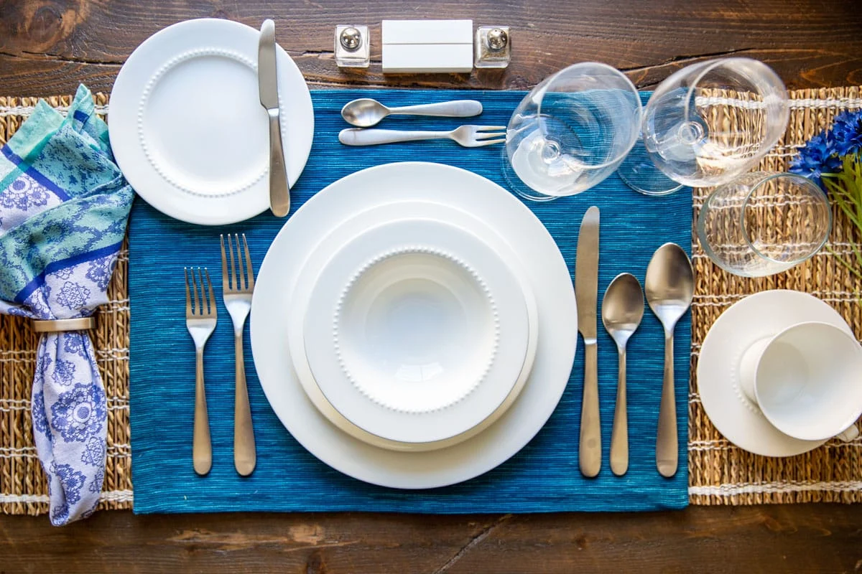
Table Setting : Basic Cover , elaboret dan Table Manner
Oleh :
Andreas Suwandi , S.Pd, M.Pd

